Slide 1
Rancang Bangun Layanan Private Cloud Menggunakan OpenStack pada Ubuntu 22.04
Pajri Zahrawaani Ahmad
XIII SIJA B

Slide 2
PT. Indostorage Solusi Teknologi
Profil Perusahaan

Slide 3

PT. Indostorage Solusi Teknologi
Rukan Indostorage, Jl. Pramuka Raya RT. 007 RW. 004, Kel. Mampang, Kec. Pancoran Mas, Depok
www.indostorage.com
info@indostorage.co.id
+6221 3042 0653
+6221 7523 1563

Slide 4
PT. Indostorage Solusi Teknologi
Visi
Misi
Menjadi perusahaan penyedia layanan teknologi informasi yang profesional dan kompetitif dengan memberikan layanan, solusi yang tepat terencana dan bernilai bagi pelanggan dan stakeholders serta mampu berkontribusi dalam memperkenalkan teknologi informasi kepada publik
Memberikan solusi inovatif dan optimal kepada klien yang berorientasi pada kepentingan pelanggan.
Berkomitmen untuk memberikan pelayanan terbaik sehingga dapat menjadi mitra bisnis yang tepercaya.
Berusaha untuk selalu meningkatkan kapabilitas dan mengoptimalkan pengelolaan sumber daya manusia yang unggul dan mandiri.

Slide 5
Latar Belakang

Slide 6
Latar Belakang
Perusahaan pada umumnya membeli server baru ketika membutuhkan aplikasi baru untuk dijalankan.
Kendala dalam pengadaan suatu sistem maupun ketika dilakukan proses upgrade.
Data Center penuh dengan server
Menggunakan Sebagian kecil dari kapasitas
Harus membayar biaya listrik untuk menjalankan server
Lambat laun data center menjadi penuh dengan server
Membayar biaya listrik untuk mendinginkan server

Slide 7
Tujuan
Implementasi penggunaan private cloud OpenStack dapat menghemat biaya perawatan perangkat server dan jaringan fisik dengan menggunakan layanan virtual.
Dengan membangun private cloud menggunakan OpenStack, dapat memaksimalkan penggunaan resource seperti RAM, CPU, maupun storage pada perangkat server fisik yang ada.

Slide 8
Batasan Masalah
Proyek dibuat pada virtual machine (VM) yang berada di server Research & Development (R&D) milik PT. Indostorage Solusi Teknologi dengan sumber daya yang sudah disediakan.
Private cloud yang penulis bangun bersifat simulasi dan tidak terkait dengan kebutuhan suatu perusahaan.
Dalam pembuatan proyek, penulis menggunakan 2 node, yaitu controller node dan compute node.
Layanan yang dibangun pada OpenStack hanya layanan inti.
Sistem operasi yang digunakan yaitu Ubuntu 22.04.
Menggunakan OpenStack versi Yoga.
Dashboard service dibangun di atas Docker versi 20.10.
Image yang digunakan untuk pembuatan virtual machine di OpenStack adalah Ubuntu 22.04.

Slide 9
Spesifikasi Kebutuhan Perangkat
No | Perangkat | Spesifikasi
1 | Controler Node | Sistem operasi Ubuntu 22.04 RAM 8 GB Harddisk 50 GB 6 Core CPU
2 | Compute Node | Sistem operasi Ubuntu 22.04 RAM 24 GB Harddisk 80 GB di /dev/sda 100 GB di /dev/sdb (untuk layanan Cinder) 100 GB di /dev/sdc (untuk layanan Cinder) 12 Core CPU
3 | Laptop Penulis | Sistem operasi Windows 10 RAM 8 GB Harddisk 500 GB Processor Intel Core i3 5005U 2 CPUs

Slide 10
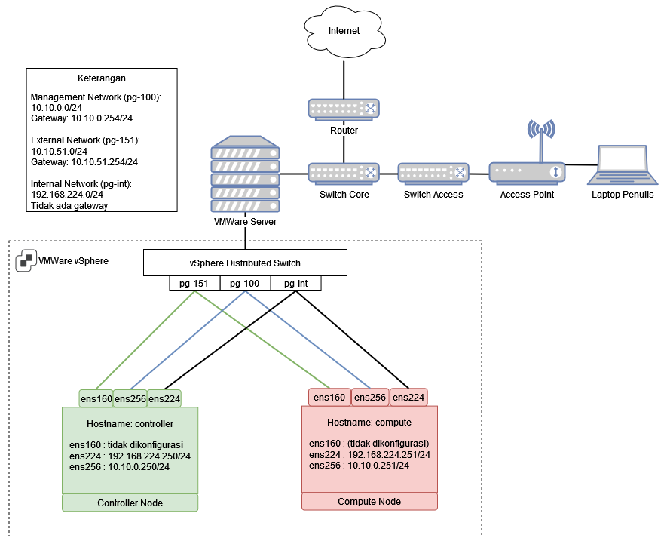
Topologi

Slide 11









Langkah Kerja
Environment | Keystone | Glance | Placement | Nova | Neutron | Cinder | Skyline
Pengujian

Slide 12

 | Environment

Slide 13



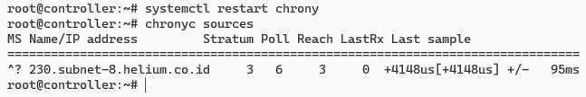
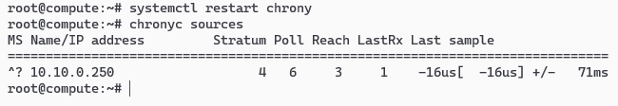
 | Environment
1. Instalasi dan konfigurasi Chrony
/etc/chrony/chrony.conf
Controller node
Compute node
Pengecekan layanan
Controller node
Compute node

Slide 14

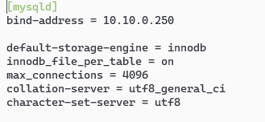
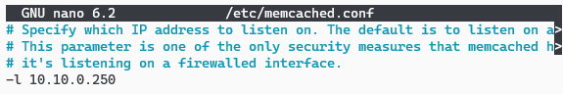
 | Environment
2. Instalasi openstack client
4. Instalasi dan Konfigrasi RabbitMQ
Menambah user & permission
3. Instalasi dan Konfigrasi MariadDB
/etc/mariadb/mariadb.conf.d/99-openstack.conf
5. Instalasi dan Konfigrasi Memcached
Dilakukan di Controller Node

Slide 15
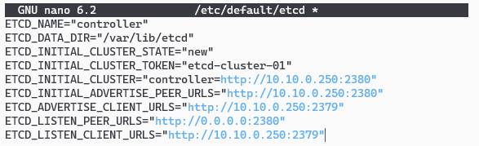

 | Environment
6. Instalasi dan Konfigrasi Etcd
Dilakukan di Controller Node

Slide 16

 | Keystone

Slide 17
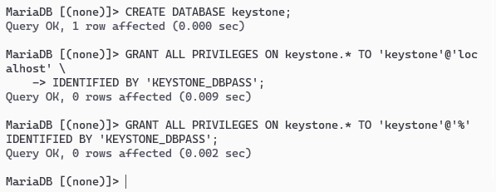
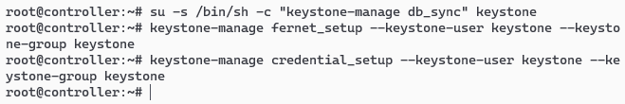
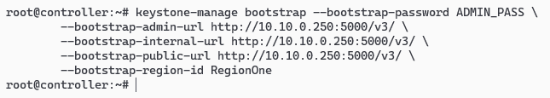
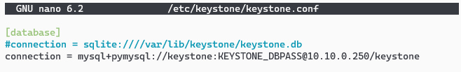
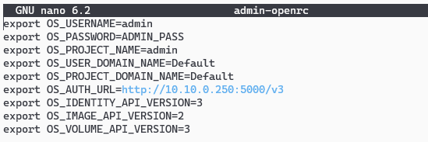
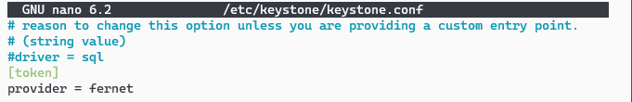
 | Keystone
1. Membuat user dan database
3. Sinkronasi database dengan layanan
4. Bootstraping layanan
2. Instalasi dan Konfigurasi Keystone
5. Membuat environment variable openstack client
Dilakukan di Controller Node

Slide 18
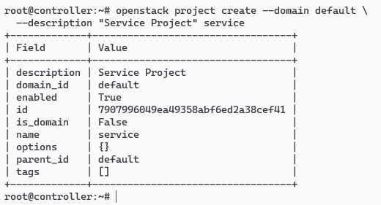
 | Keystone
6. Membuat project untuk user layanan
Dilakukan di Controller Node

Slide 19

 | Glance

Slide 20
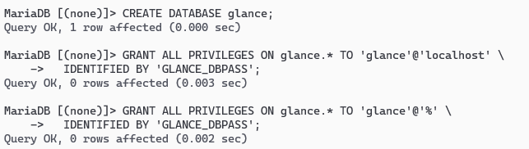
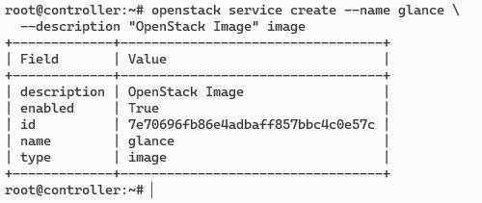
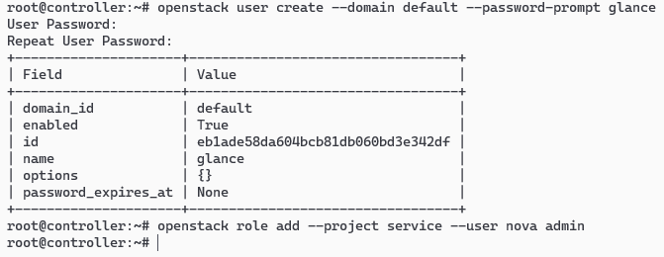
 | Glance
1. Membuat user dan database
3. Membuat entitas service
2. Membuat user layanan
Dilakukan di Controller Node

Slide 21
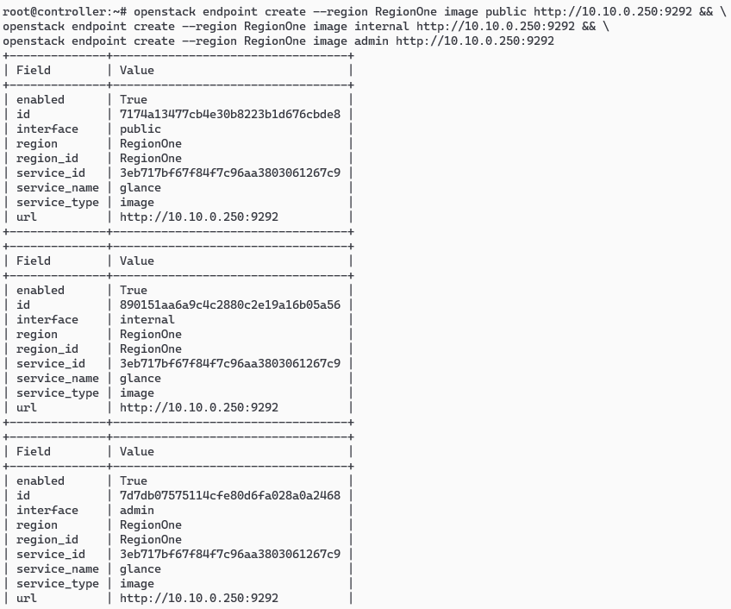
 | Glance
4. Membuat Endpoint Glance

Slide 22

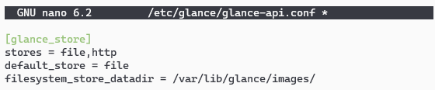
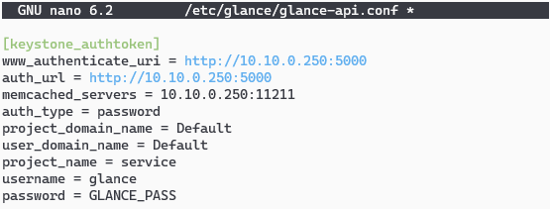
 | Glance
5. Instalasi dan konfigurasi Glance
Menghubungkan glance dengan database
Menentukan lokasi dan cara penyimpanan image
Menghubungkan glance dengan keystone
Sinkronasi database dengan glance
Dilakukan di Controller Node

Slide 23

 | Placement

Slide 24
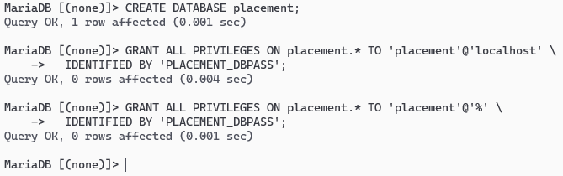
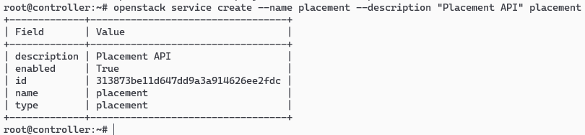
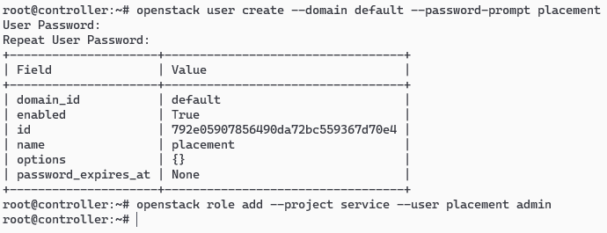
 | Placement
1. Membuat user dan database
3. Membuat entitas service
2. Membuat user layanan
Dilakukan di Controller Node

Slide 25
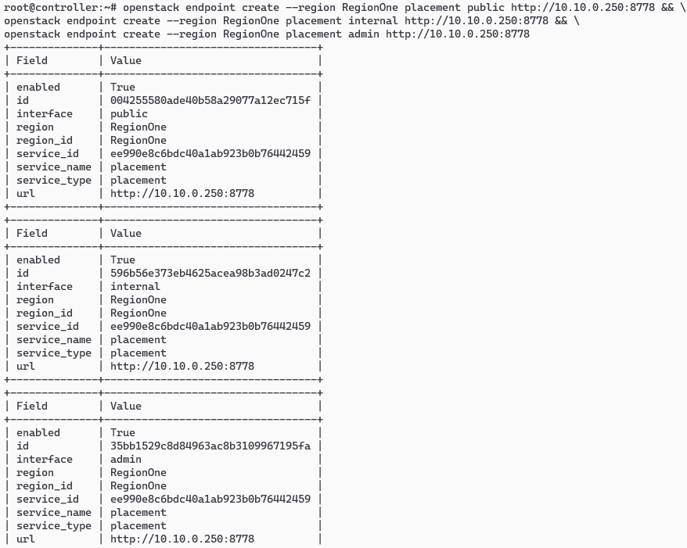
 | Placement
4. Membuat Endpoint Placement
Dilakukan di Controller Node

Slide 26

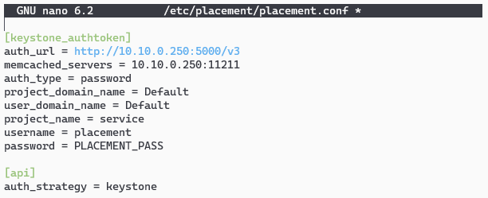

 | Placement
5. Instalasi dan konfigurasi Placement
Menghubungkan Placement dengan database
Sinkronasi database dengan Placement
Menghubungkan Placement dengan Keystone
Dilakukan di Controller Node

Slide 27

 | Nova

Slide 28
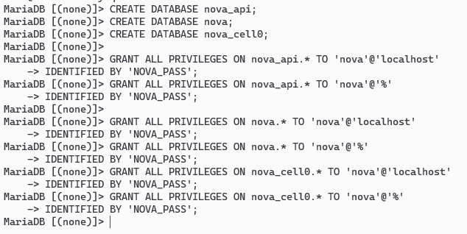
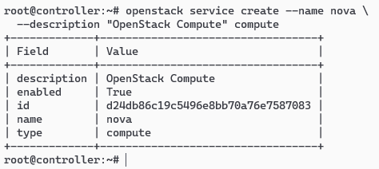
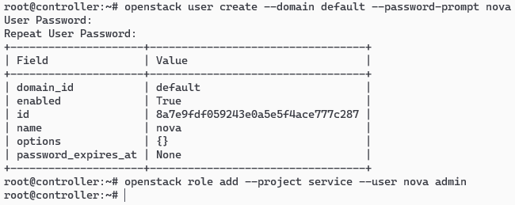
 | Nova
1. Membuat user dan database
3. Membuat entitas service
2. Membuat user layanan
Dilakukan di Controller Node

Slide 29
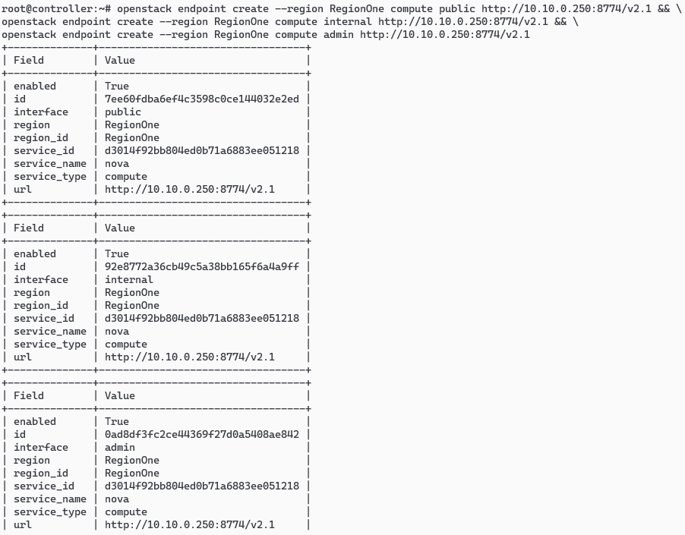
 | Nova
4. Membuat Endpoint Nova

Slide 30
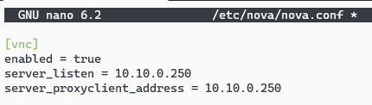
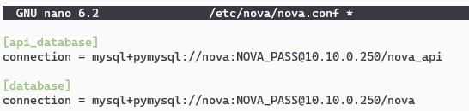

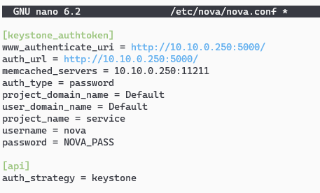
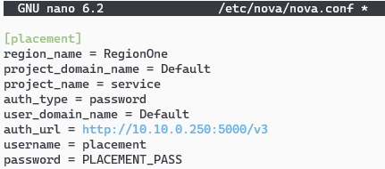
 | Nova
5. Instalasi dan konfigurasi Nova
Konfigurasi VNC
Menghubungkan Placement dengan database
Menghubungkan Nova dengan Glance
Menghubungkan Nova dengan Keystone
Menghubungkan Nova dengan Placement
Dilakukan di Controller Node

Slide 31
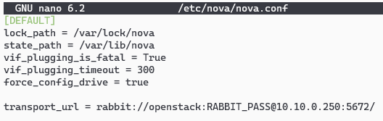
 | Nova
Menghubungkan Nova dengan RabbitMQ
Restart layanan Nova
Dilakukan di Controller Node

Slide 32
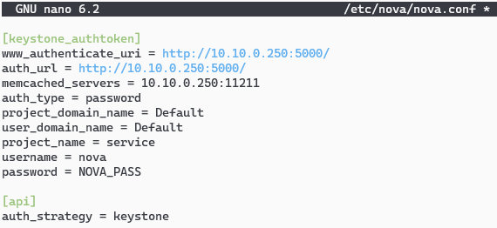
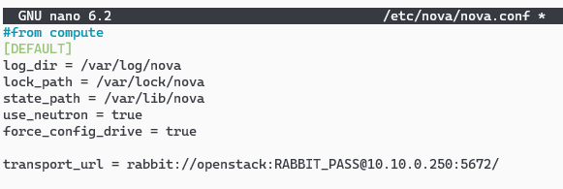
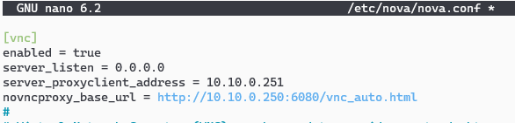

 | Nova (Compute)
6. Instalasi dan konfigurasi Nova Compute
Menghubungkan Nova Compute dengan Keystone
Menghubungkan Nova Compute dengan RabbitMQ
Konfigurasi VNC
Menghubungkan Nova Compute dengan Glance
Dilakukan di Compute Node

Slide 33
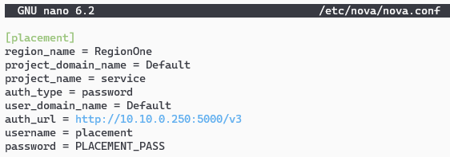


 | Nova (Compute)
Menghubungkan Nova Compute dengan Placement
Menentukan Hypervisor
Discovery compute node
7. Restart Nova Compute
Dilakukan di Compute Node

Slide 34
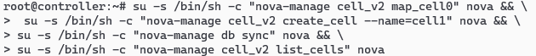
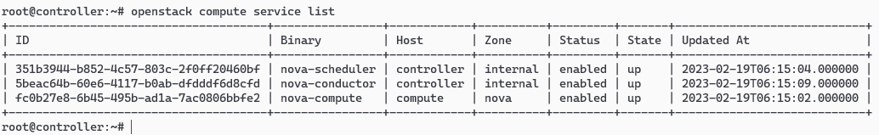
 | Nova
8. Sinkronasi database dengan Nova
9. Mengecek layanan Nova
Dilakukan di Controller Node

Slide 35

 | Neutron

Slide 36
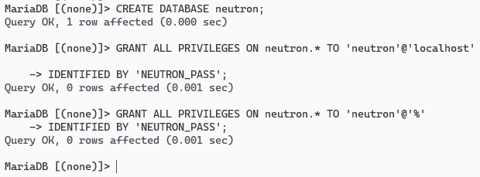
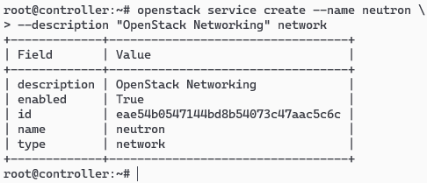
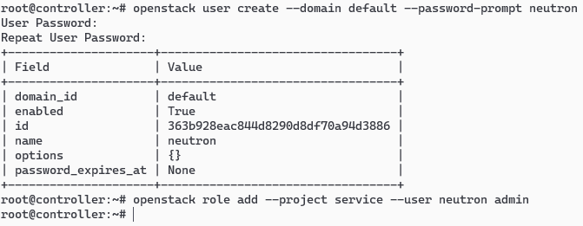
 | Neutron
1. Membuat user dan database
3. Membuat entitas service
2. Membuat user layanan
Dilakukan di Controller Node

Slide 37
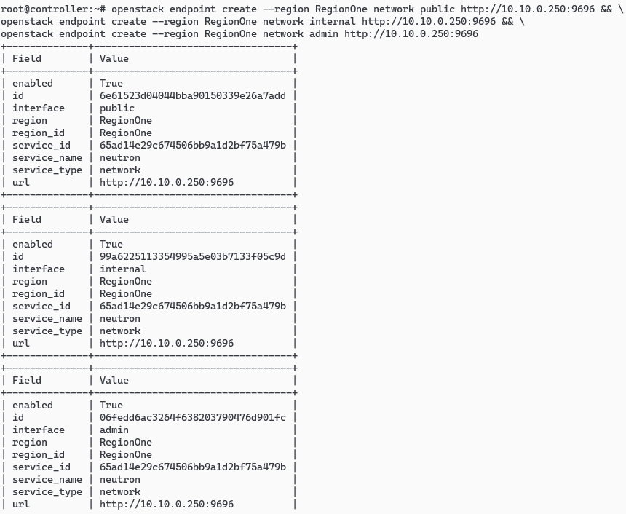
 | Neutron
4. Membuat Endpoint Neutron
Dilakukan di Controller Node

Slide 38
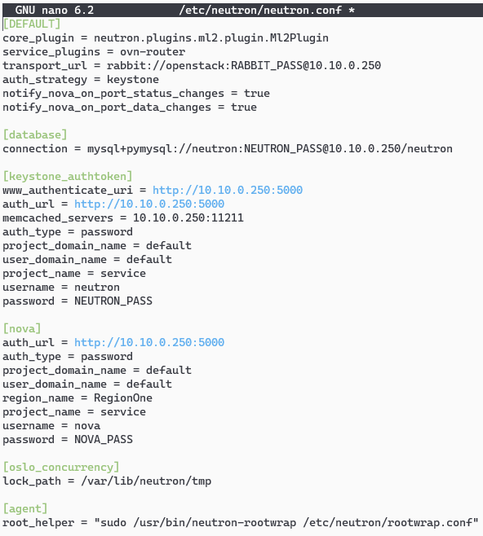
 | Neutron
5. Instalasi dan konfigurasi Neutron
Menghubungkan Neutron dengan Keystone
Menambah beberapa konfigurasi pada [DEFAULT]
Menghubungkan Neutron dengan Nova
Menghubungkan Neutron dengan Keystone
Helper untuk proses layanan Neutron
Dilakukan di Controller Node

Slide 39
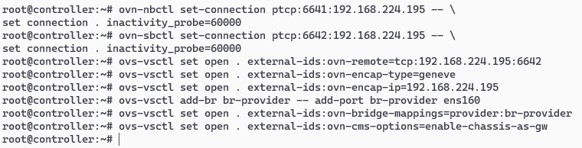
 | Neutron
6. Konfigurasi OVN
Dilakukan di Controller Node

Slide 40
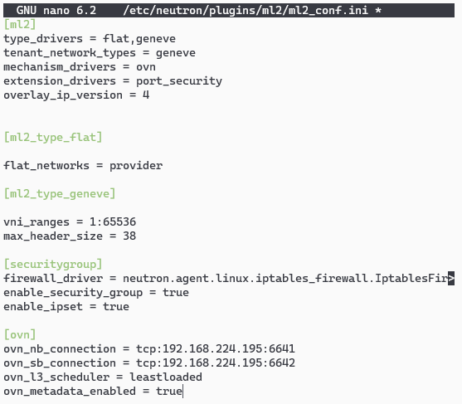
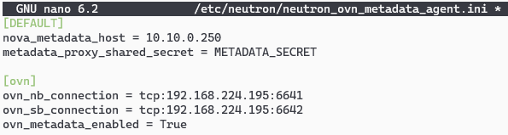
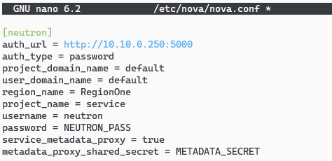
 | Neutron
7. Konfigurasi Neutron Plugin ML2
8. Konfigurasi Neutron Agent
9. Menghubungkan Neutron dengan Nova
Dilakukan di Controller Node

Slide 41

 | Neutron (Compute)
10. Instalasi dan Konfigurasi OVN Controller
Dilakukan di Compute Node

Slide 42
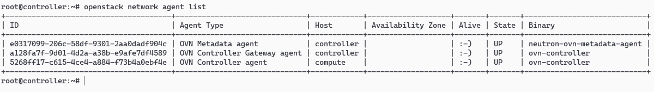
 | Neutron
11. Mengecek Neutron Service
Dilakukan di Controller Node

Slide 43

 | Cinder

Slide 44
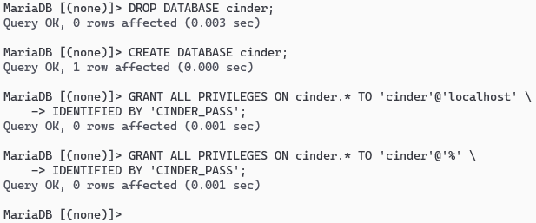


 | Cinder
1. Membuat user dan database
3. Membuat entitas service
2. Membuat user layanan
Dilakukan di Controller Node

Slide 45




 | Cinder
4. Instalasi dan Konfigurasi Cinder
Menghubungkan Cinder dengan Keystone
5. Membuat Endpoint Cinder
6. Konfigurasi /etc/cinder/cinder-api.conf
Menghubungkan Cinder dengan database
7. Sinkronasi DB dengan Cinder & restart layanan
Menghubungkan Cinder dengan RabbitMQ
Dilakukan di Controller Node

Slide 46



 | Cinder (Compute)
1. Instalasi Cinder Volume
3. Konfigurasi LVM
2. Mengecek disk
4. Membuat physical volume
Dilakukan di Compute Node

Slide 47





 | Cinder
5. Membuat Volume Group
Menghubungkan Cinder Volume dengan RabbitMQ
Menghubungkan Cinder Volume dengan Database
6. Menghubungkan Cinder Volume dengan Keystone
Konfigurasi Cinder Backend
7. Restart Cinder Volume
Dilakukan di Compute Node

Slide 48

 | Cinder
8. Mengecek Cinder service
Dilakukan di Controller Node

Slide 49

 | Skyline

Slide 50





 | Skyline
1. Membuat user dan database
2. Membuat user layanan OpenStack
3. Instalasi Docker
Dilakukan di Controller Node

Slide 51





 | Skyline
4. Pulling docker image
6. Pulling docker image Skyline
5. Konfigurasi layanan
7. Menjalankan layanan
Dilakukan di Controller Node

Slide 52

 | Pengujian

Slide 53
Kesimpulan
Menerapkan model private cloud dapat mengurangi penggunaan perangkat server fisik dan jaringan fisik dengan dibuatnya virtual network dan virtual machine pada platform OpenStack.
Fleksibilitas dari OpenStack dapat memaksimalkan pengunaan resource dari perangkat fisik yang ada, dengan terpusatnya manajemen resource perangkat server fisik dan resource tersebut dapat dialokasikan menjadi resource virtual sesuai dengan kebutuhan.

Slide 54

Terima Kasih

